Slide 1
Jefry Sunupurwa Asri, S.Kom, M.Kom
Machine Learning
Pertemuan Ke-5
Model Linear untuk Klasifikasi

Slide 2
Machine Learning
Tahapan Umum Proses
Input
Model/Metode
Output
x₁ x₂
:
x_{D}
y(x,w)
t
Diberikan data pelatihan (training data), yaitu x_{i} dan/atau t_{i}, i = 1 sd N
Preprocessing: pemilihan/ekstraksi fitur dari data, misal x_{i} = (x₁, x₂, .., x_{D})
Learning: penentuan parameter metode, misal w, berdasarkan data pelatihan
Testing: pengujian metode dengan data baru. Data penguji (testing data) tersebut harus dilakukan preprocessing yang sama dengan data pembelajaran sebelum dieksekusi oleh metode

Slide 3
Diberikan data pelatihan x_{i} , i = 1 sd N, dan/atau t_{i} , i = 1 as N
Supervised Learning. Data pelatihan disertai target, yaitu {x_{i}, t_{i}}, i = 1 sd
N. Tujuan pembelajaran adalah membangun model yang dapat menghasilkan output yang benar untuk suatu data input, misal untuk regresi, klasifikasian, regresi ordinal, ranking, dll
Unsupervised Learning. Data pelatihan tidak disertai target, yaitu x_{i}, i = 1 sd N. Tujuan pembelajaran adalah membagun model yang dapat
menemukan komponen/variabel/fitur tersembunyi pada data pelatihan, yang dapat digunakan untuk: pengelompokan (clustering), reduksi dimensi (dimension reduction), rekomendasi, dll
3

Slide 4
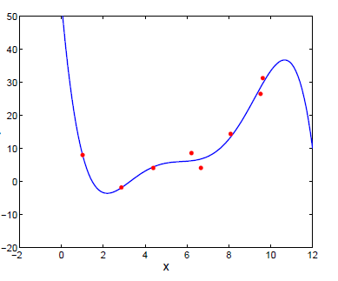
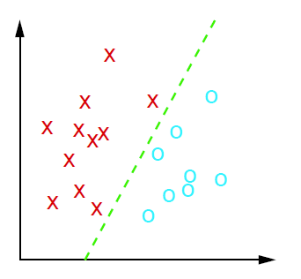
Regresi
– Nilai output t bernilai kontinu (riil)
i
– Bertujuan memprediksi output dengan akurat untuk data baru
Klasifikasi
– Nilai output t bernilai diskrit (kelas)
i
– Bertujuan mengklasifikasi data baru dengan akurat

Slide 5
Diberikan vektor input x berdimensi D, bagaimana mengklasifikasikannya pada salah satu kelas
Salah satu cara adalah mencari batas (decision boundary/decision surface) antara area kelas (decision region) bedasarkan data pembelajaran
Misal dengan menggunakan fungsi linear (model linear) yang dikenal juga dengan istilah fungsi diskriminan (discriminant function)
Decision Boundary /
Decision Surface
Kelas 1
Kelas 2

Slide 6






Model linear adalah kombinasi linear dari fungsi nonlinear dari variabel input:
Dimana x = (x , x , ..., x ) adalah variabel input, dan w = (w w ..., w )
adalah parameter, φ(x) adalah fungsi basis, M adalah jumlah total parameter dari model
Biasanya, φ (x) = 1, sehingga w berfungsi sebagai bias
0 0
Ada banyak pilihan yang mungkin untuk fungsi basis φ(x), misal fungsi linear, fungsi polinomial, fungsi gaussian, fungsi sigmoidal, dll

Slide 7
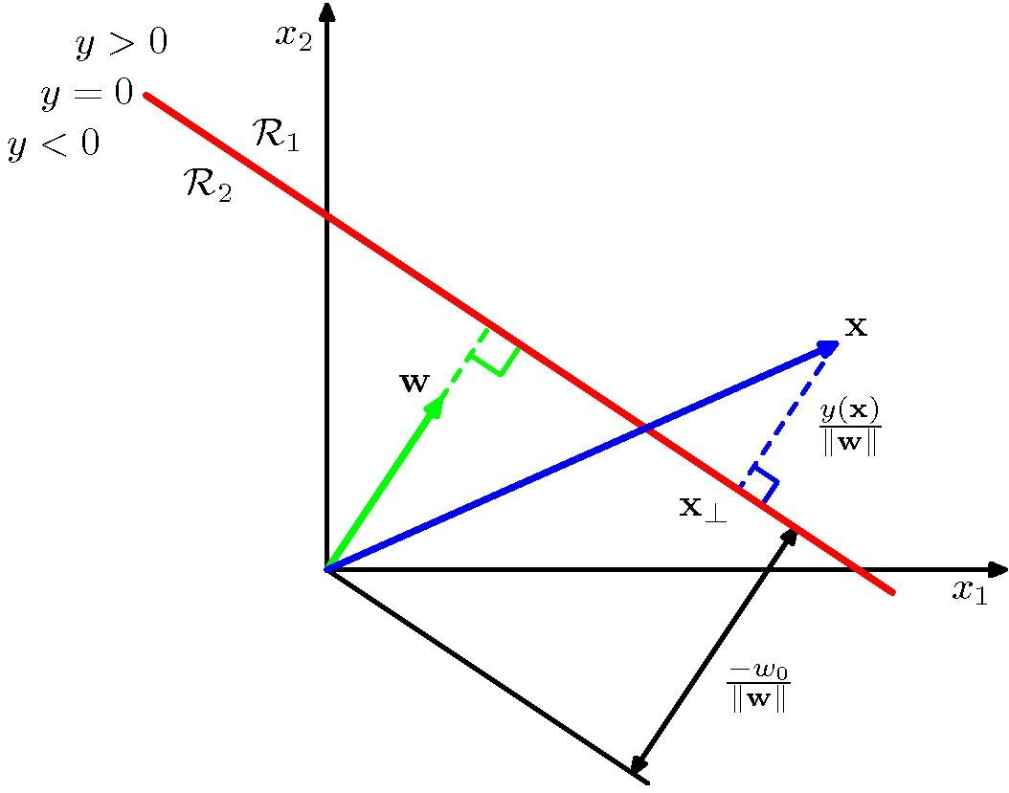
Bentuk model linear yang paling sederhana untuk fungsi diskriminan linear:
y(x) = w^{T}x + w
Dimana x adalah vektor input, w
adalah vektor bobot dan w₀ adalah
bias.
Sehingga, decision boundary adalah y(x)=0, yaitu suatu hyperplane berdimensi (D-1)
Suatu vektor input x akan diklasifikasikan ke kelas 1 (R₁) jika y(x)≥0, dan kelas 2 (R₂) jika y(x)<0

Slide 8
B
boundary (DS), maka y(x_{A})=y(x_{B})=0
atau w^{T}(x -x )=0, sehingga w tegak
A B
lurus terhadap semua vektor di DS. Dengan kata lain w menentukan orientasi dari DS
Jarak titik awal ke DS adalah
-w₀ /||w||. Dengan kata lain w₀
menentukan lokasi DS.
Jarak sembarang vektor x ke DS dan searah w adalah y(x)/||w||

Slide 9
•
n n
Asumsikan kita memiliki data pembelajaran {x , t }, n = 1 sd N. Suatu vektor
input x pertama-tama ditransformasi menggunakan suatu transformasi nonlinear φ(.) untuk membentuk vektor fitur φ(x) yang digunakan untuk membentuk model linear dengan bentuk:
y(x) = f(w^{T}φ(x))
dimana fungsi aktifasi nonlinear f(.) diberikan oleh fungsi tangga dengan bentuk:
f(a)=+1 jika a≥0 f(a)=-1 jika a<0.
Vektor φ(x) biasanya mengandung komponen bias φ₀(x)=1

Slide 10
Diberikan data pembelajaran x
w^{T}φ(x ) = 0
n
dan t , dimana t = +1 untuk kelas
w^{T}φ(x ) < 0
n
(kelas C₂ atau t = -1)
n
(kelas C₁ atau t = +1)
C₁ dan t_{n} = -1 untuk kelas C
Untuk setiap vektor x di kelas C
n
untuk setiap vektor x_{n} di kelas C₂
akan membuat w^{T}φ(x ) < 0
n
diklasifikasi dengan benar jika
w^{T}φ(x ) t > 0

Slide 11
Diberikan data sebagai berikut
No | x₁ | x₂ | Kelas (t)
1 | 1 | 1 | +1
2 | 1 | -1 | -1
3 | -1 | 1 | -1
4 | -1 | -1 | -1
Tentukan hyperplane yang menjadi batas (decision boundary) dari ke dua kelas dari data tersebut dengan menggunakan metode perceptron!

Slide 12
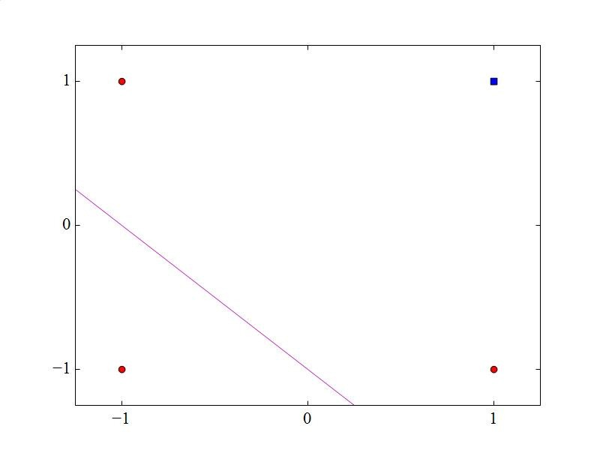
Misal ɳ = 1, ɸ(x) = x, ɸ₀(x) = 1, w = (0, 0, 0)
1) Ambil x = (1,1) dan t = +1
1 1
sebagai data pembelajaran:
w⁽¹⁾ = w⁽⁰⁾ + ɳ ɸ(x ) t
= w⁽⁰⁾ + ɳ (1, x , x ) t
= (0, 0, 0)^{T} + 1 . (1, 1, 1)^{T} . 1
= (1, 1, 1)^{T}
sehingga decision boundary
adalah 1 + x₁ + x₂ = 0

Slide 13
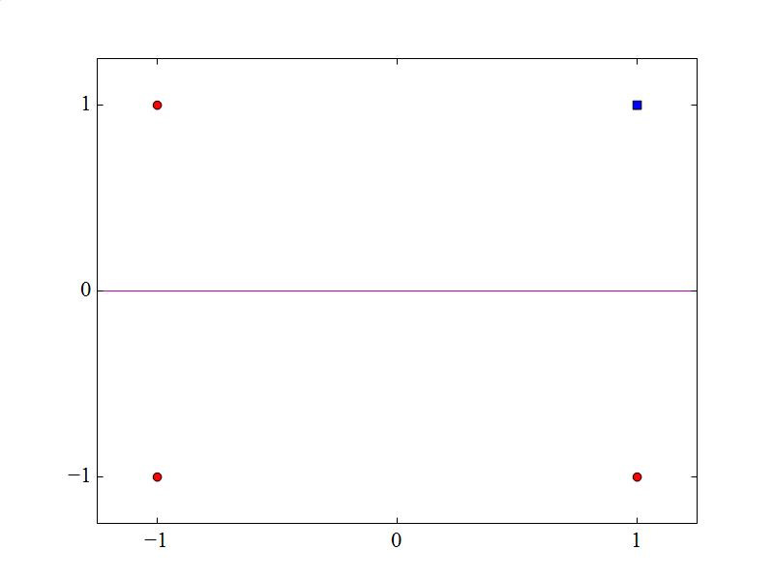
2) Ambil x = (1,-1) dan t = -1
2 2
sebagai data pembelajaran:
w⁽²⁾ = w⁽¹⁾ + ɳ ɸ(x ) t
= w⁽¹⁾ + ɳ (1, x , x ) t
= (1, 1, 1)^{T} + 1 . (1, 1, -1)^{T} . -1
= (0, 0, 2)^{T}
sehingga decision boundary
adalah 2x₂ = 0

Slide 14
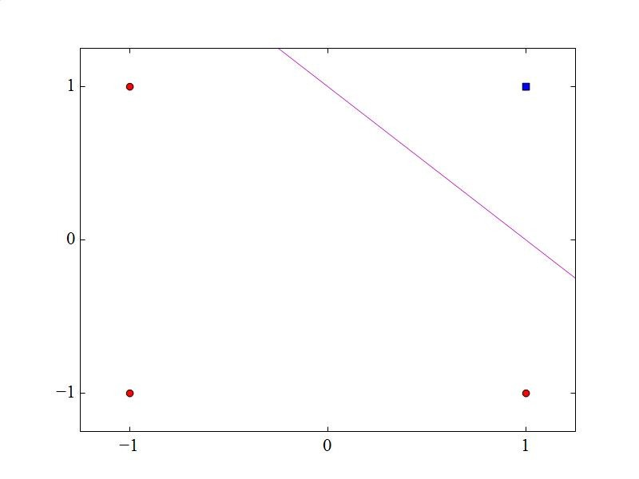
3) Ambil x = (-1,1) dan t = -1
3 3
sebagai data pembelajaran:
w⁽³⁾ = w⁽²⁾ + ɳ ɸ(x ) t
= w⁽²⁾ + ɳ (1, x , x )^{T} t
= (0, 0, 2)^{T} + 1 . (1, -1, 1)^{T} . -1
= (-1, 1, 1)^{T}
sehingga decision boundary
adalah -1 + x₁ + x₂ = 0

